Slide 1
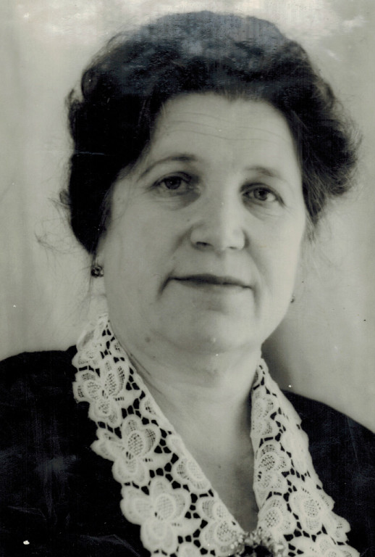
Антоновская Антонина Николаевна
Родилась 26 августа 1925 года в селе Иваньково Ленинградской области.
Во время войны находилась в блокадном Ленинграде. Помогала разбирать завалы и тушить фугасные бомбы, которые сбрасывали с самолетов на осажденный город.
Была эвакуирована в 1942 году по Ладожскому озеру. Умерла в 2007 году.

Slide 2
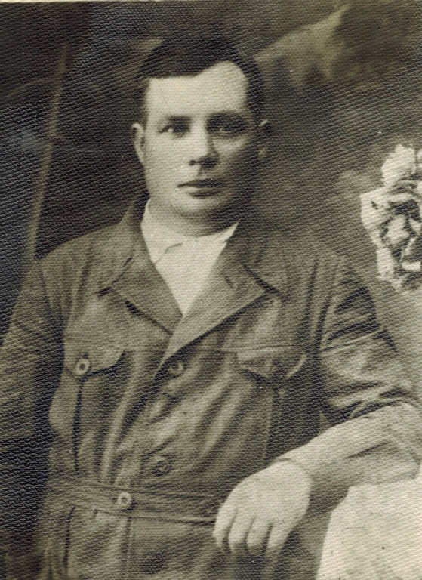
Лаптев
Родион Иванович
Родился в 1899 году в Рязанской области в селе Гляткова в крестьянской семье. Перед войной работал председателем колхоза. С начала войны получил бронь, но целый год добивался отправки на фронт добровольцем. 6 июля 1942 года погиб на войне и был захоронен в Ульяновском районе Орловской области.
Его супруга не верила в смерть мужа и до самой кончины ждала его возвращения.

Slide 3
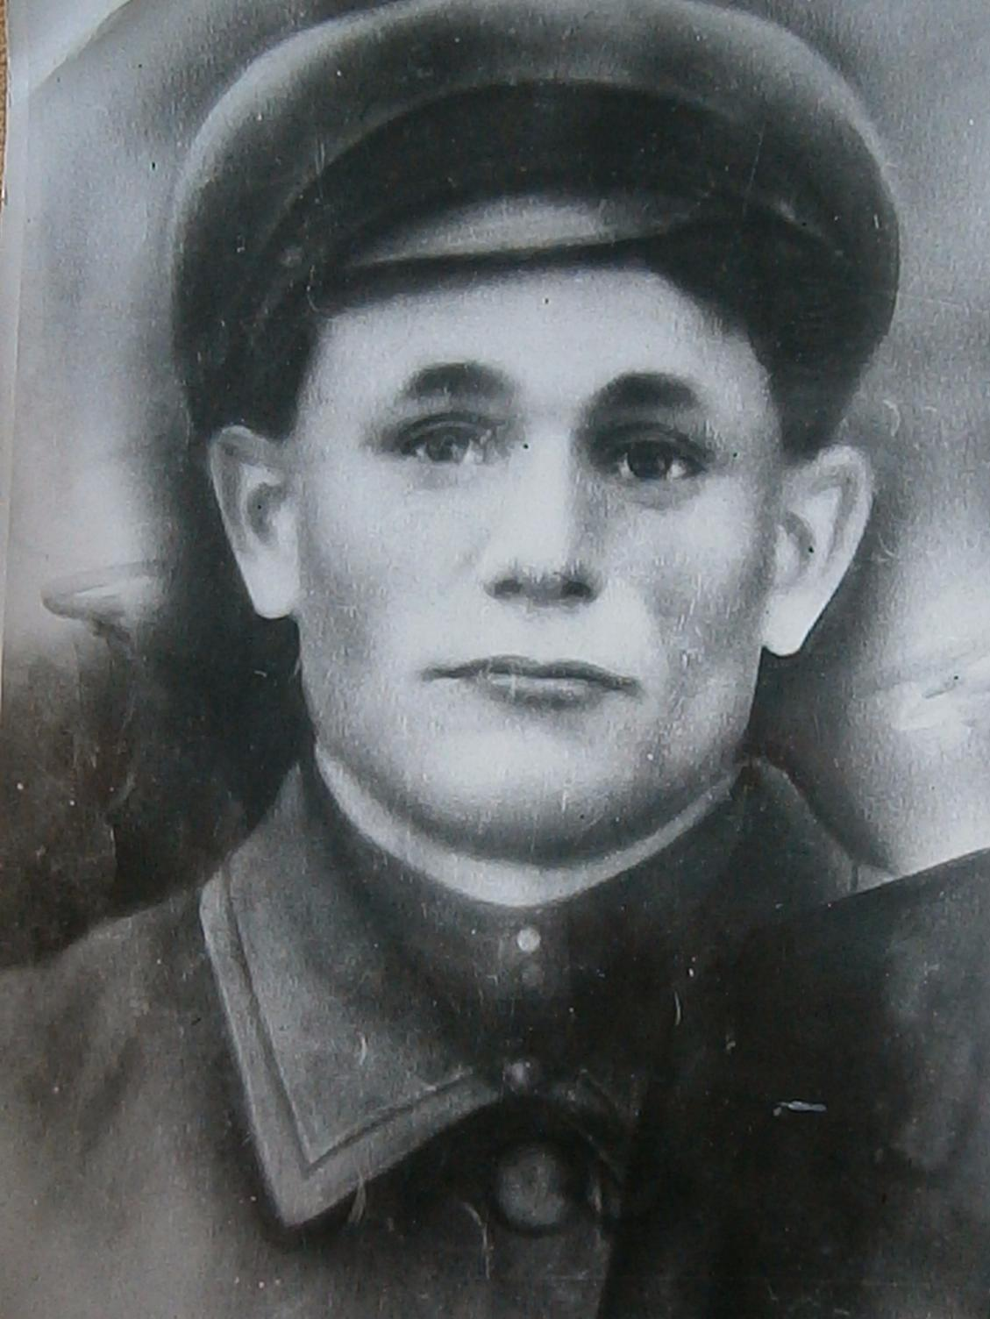
Попов Павел Ефимович
Родился в 1908 году на хуторе Волоцский, Ростовская обл., Селивановский р-н.
Призвали в Селивановский РВК. Последнее место службы 353 сд.
17.11.1941 пропал без вести в районе села Султан Салы Ростовская обл., Мясниковский р-н

Slide 4
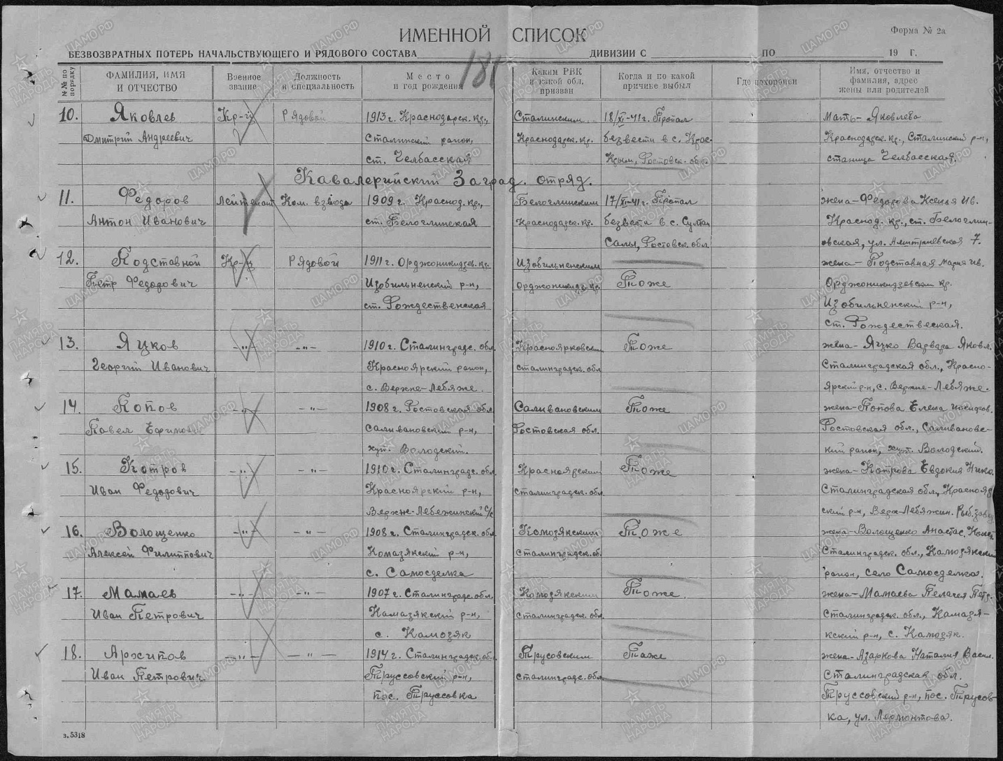

Slide 5
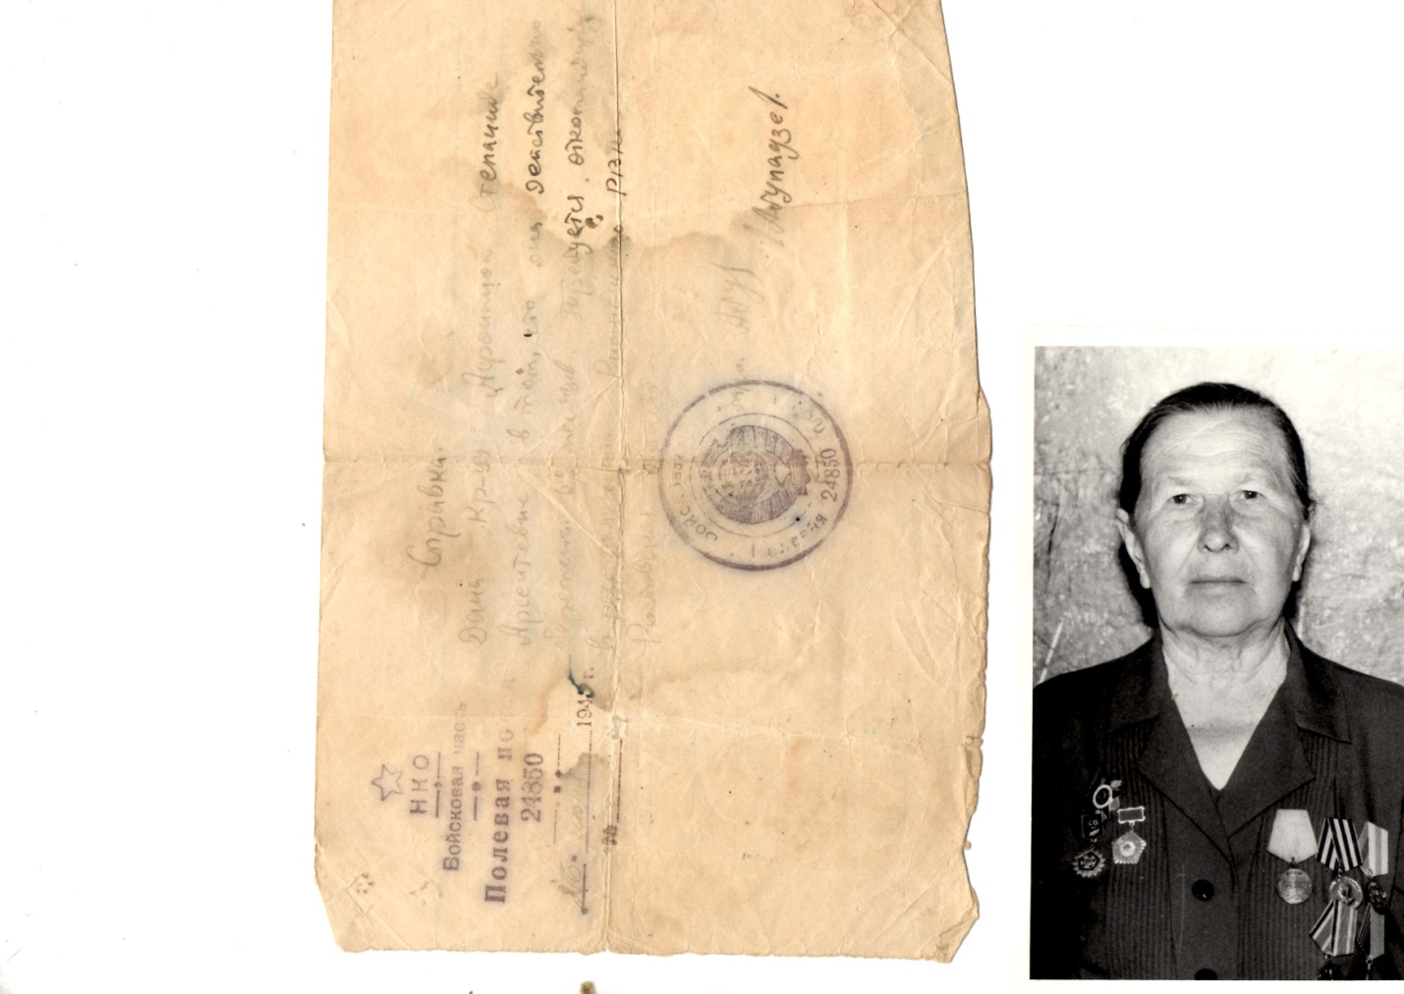
Афонина Степанида Арсентьевна
Родилась 7 ноября 1917 года.
Место призыва Вешенский РВК, Ростовская обл., Вешенский р-н
Воинская часть 823 сп 302 сд.
Дата поступления на службу 08.05.1943

Slide 6
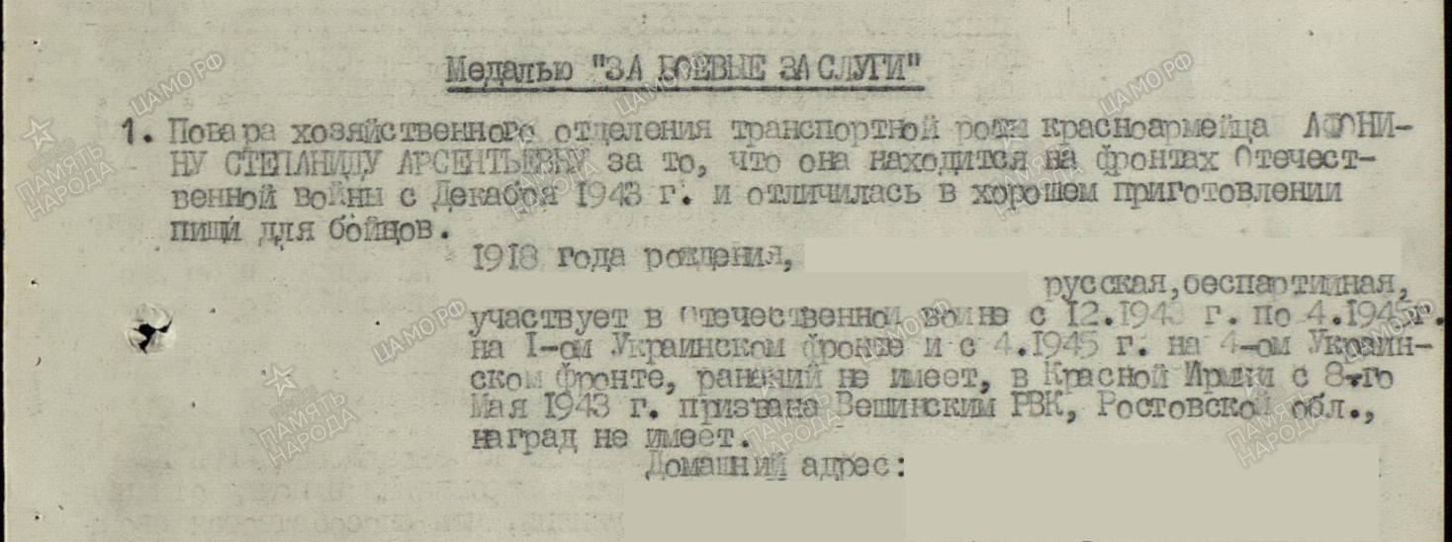
Награждена медалью «За боевые заслуги».
Умерла 2 декабря 1999 года.

Slide 7
